Slide 1
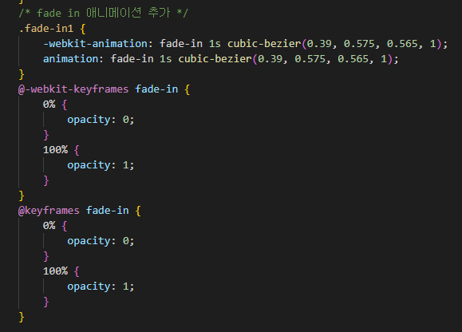


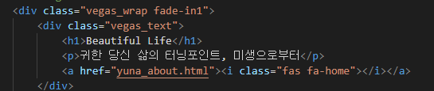
코드 주제 : vegas 영역 텍스트에
Animation 적용
Mission 05) about 소개 반응형 웹 페이지 제작
with Git/Gtihub
이름:최유나(부팀장) 1/2
HTML5, CSS3, Git/Github,
Visual Studio Code, bootstrap, jQuery
Keyframes, fade-in 속성 활용
Vegas로 인하여, 페이지 로딩이 끝난 후 fade 효과가 있어, vegas_text 클래스에 애니메이션 효과를 주어 자연스럽게 표현하였습니다.

Slide 2
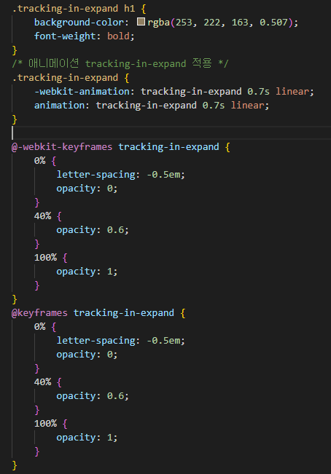
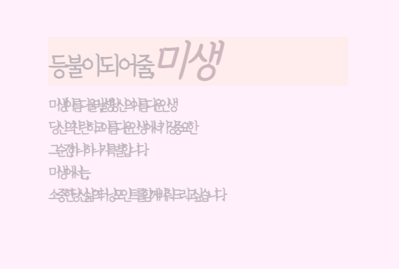
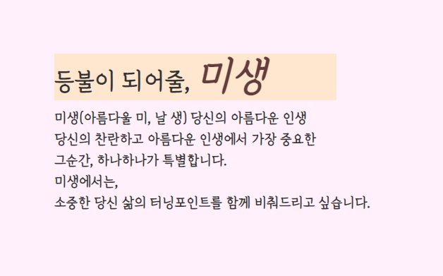
코드 주제 : 회사소개 페이지 내 body 첫 단 텍스트 Animation 적용
Mission 05) about 소개 반응형 웹 페이지 제작
with Git/Gtihub
이름:최유나(부팀장) 2/2
HTML5, CSS3, Git/Github,
Visual Studio Code, bootstrap, jQuery
Keyframes, letter-spacing 속성 활용
Keyframes을 주어, 정해진 frames 마다 letter-spacing과 opacity을 주어 동적인 애니메이션 효과를 적용하였습니다.

